Slide 1
Stata: Programmieren mit Postestimates, Macros und Schleifen
Fortbildung am BIBB, 17.12.2021
Andreas Filser

Slide 2
ABlaufplan
Start | Ende |  | Zeit | Kum. Zeit
08:30 | 08:45 | Willkommen | 00:15 | 00:15
08:45 | 10:15 | Macros: locals & globals (kurze Wiederholung), arbeiten mit frames, Schleifen aus Macros, Labels in Schleifen bearbeiten | 01:30 | 01:45
10:15 | 10:30 | Kaffee- & Bildschirmpause
10:15 | 12:00 | Postestimates aufrufen, verwenden und weiterverarbeiten Arbeiten mit matrix-Befehlen | 01:45 | 03:30
12:00 | 13:30 | Mittagspause
13:30 | 15:15 | Wildcards, string- & regex Funktionen - Grundlagen und Anwendungsmöglichkeiten | 01:45 | 05:15
15:15 | 15:30 | Kaffee- & Bildschirmpause
15:30 | 17:00 | Schleifen erweitern, doFiles mit zusätzlichen Argumenten anstoßen, mehrere Sessions anstoßen | 01:30 | 06:45
17:00 | 17:15 | Zusammenfassung, Ausblick, weiterführende Ressourcen | 00:15 | 07:00

Slide 3
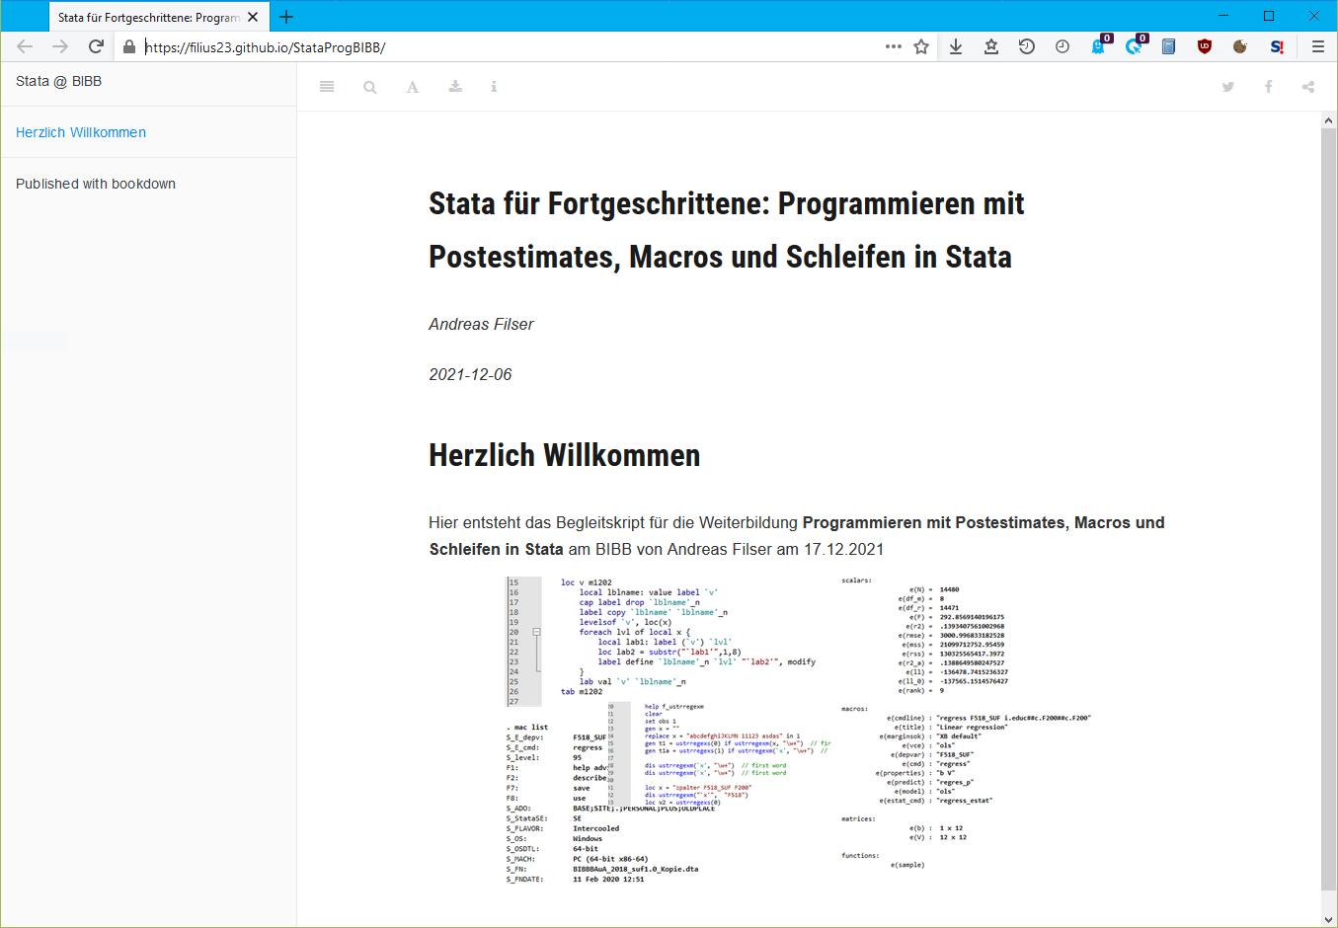
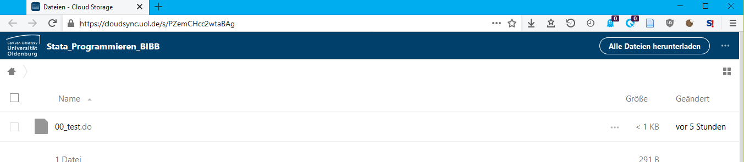
Wo Finde ich was?
Begleitskript: https://filius23.github.io/StataProgBIBB/
DoFiles: https://cloudsync.uol.de/s/PZemCHcc2wtaBAg

